Slide 1
ИНТЕГРИРУЕМ БУДУЩЕЕ

Slide 2
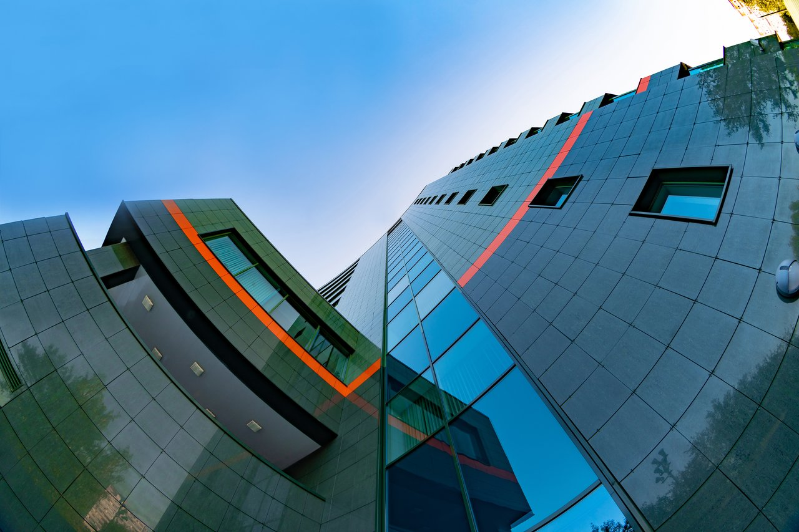
30,7 млрд. руб.
выручка за 2019
№ 1
топ 5
на рынке системной интеграции России*
крупнейших консалтинговых компаний России**
топ 3
топ 5
лидеров рынка ИТ-услуг России**
крупнейших ИТ-компаний России**
>2500
проектов в год
>400
партнеров
>2000
сотрудников
>100 российских
>70 азиатских
>30 open source
9 Центров решений и свыше
10 демонстрационных лабораторий,
в том числе Центр иммерсивных технологий
Сертификат качества
ГОСТ ISO 9001-2015, система
качества действует более 20 лет
* IDC, 2019 ** RAEX, 2020

Slide 3
ПАНДЕМИЯ COVID-19
В период пандемии коронавируса COVID-19 весной 2020 года КРОК перевел сотрудников на удаленную работу и продолжил вести проектную деятельность, в полном объеме выполняя свои обязательства.
Также КРОК подготовил для клиентов портфель антикризисных решений, которые призваны:
Обеспечить постепенный выход из бизнес-изоляции
Оптимизировать инвестиции с помощью ИТ
Гарантировать устойчивость процессов при любом сценарии развития событий: будь то сохранение, диверсификация или рост
Антикризисные решения для бизнеса в режиме восстановления
Антикризисные решения для поддержки роста бизнеса

Slide 4
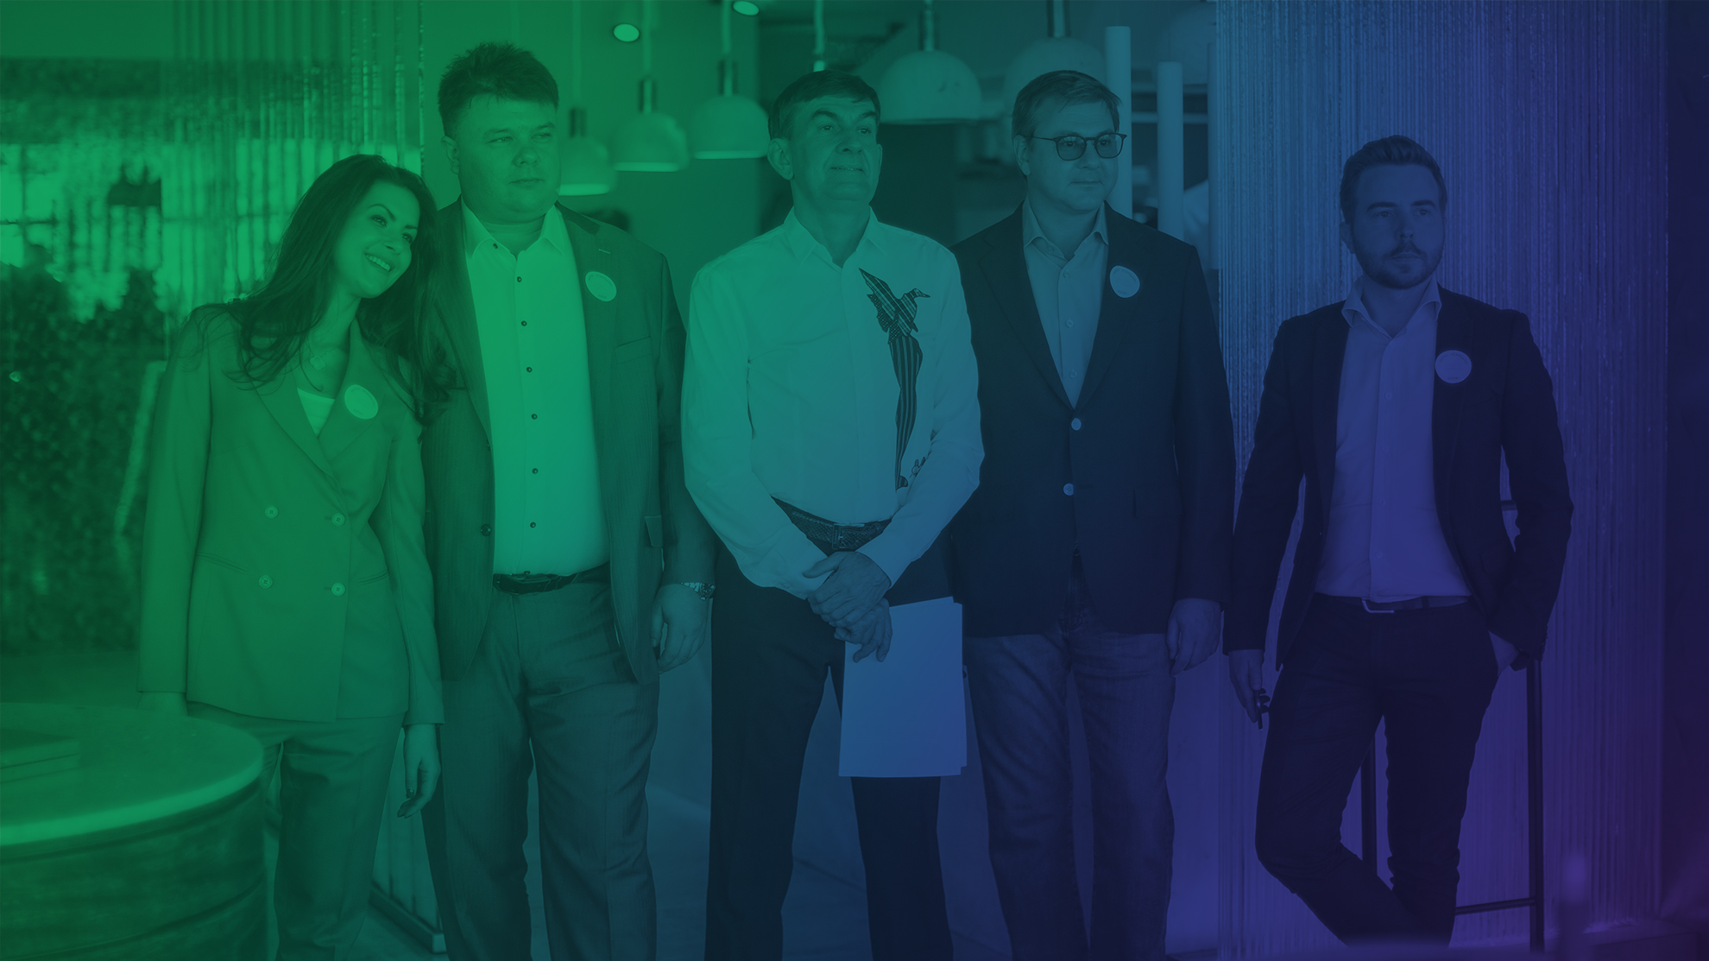
Один из лидеров российского рынка информационных технологий. ИТ-компания создает новую цифровую экосистему общества, реализуя проекты в 42 странах мира.

Slide 5
СТРАТЕГИЧЕСКИЙ ПОРТФЕЛЬ
Бизнес-решения
Управление логистикой
ERP
Big Data
Центр управления процессами
Иммерсивные технологии (VR)
Промышл. решения
Цифровые процессы
Управление контентом и документооб.
Цифровые решения в коммерческом сегменте
Цифровые решения в производстве
Обучение клиентов
Инфраструктурные
решения
Облачные сервисы
Унифицированные коммуникации
Сетевые
решения
Вычислительная
инфраструктура
Базовые инфраструктурные
сервисы
Информационная безопасность
Прикладные инфраструктурные сервисы
Эксплуатация ИТ и мониторинг
Сервис, аутсорсинг, сопровождение системного ПО
Инженерные и мультимедийные системы
Системы
безопасности
СКС
и автоматизация
инженерных систем
Электроснабжение
и климатические
системы
Мультимедийные
системы
Сервис

Slide 6
СЕГМЕНТЫ РЫНКА

Slide 7
ПОКОЛЕНИЕ Z
(КАК ПОТЕНЦИАЛЬНЫЕ
СОТРУДНИКИ)
ПОТЕНЦИАЛЬНЫЕ
СОТРУДНИКИ
(ЭКСПЕРТЫ)
ALUMNI
(БЫВШИЕ
СОТРУДНИКИ)
ЭКОСИСТЕМА
ПАРТНЕРЫ
СЕМЬЯ,
ДРУЗЬЯ
КЛИЕНТЫ
МЕЖДУНАРОДНЫЙ
РЫНОК
ДРУГИЕ «СТРОИТЕЛИ»
ЦИФРОВОЙ ЭКОСИСТЕМЫ,
ПАРТНЕРЫ ПО ОТРАСЛИ
(КОНКУРЕНТЫ)

Slide 8
400+

Slide 9
КРОК ОБЛАЧНЫЕ СЕРВИСЫ
Облачный провайдер по размещению и поддержке бизнес-критичных систем
№1 по зрелости среди провайдеров облачных услуг в России (TAdviser, 2018)
№1 по гибкости среди провайдеров облачных услуг в России (TAdviser, 2017)
Топ-3 крупнейших поставщиков IaaS в России (CNews, 2017)
На рынке с 2009 года
300+ заказчиков
3 собственных ЦОД
Поддержка 24х7

Slide 10
КРОК ОБЛАЧНЫЕ СЕРВИСЫ ПОМОГАЕТ РЕШАТЬ ЗАДАЧИ
м
м
м
Нет ясности, «взлетит» ли бизнес – поддержка стартапов и минимизация рисков
Требуется защита ПДн – защищенный сегмент по ФЗ 152
Принимаете карточные платежи – есть сертификация по PCI DSS
м
м
м
Нужны тестовые среды – облако гибко масштабируется
Самостоятельно управляете ресурсами – API AWS-like + Terraform
Храните статический контент – хранилище API EC2/S3
м
м
м
Развиваете SaaS-продукт – защита от пиковых нагрузок на ИТ
Значительные затраты на ИТ – оплата ресурсов по мере использования
Устаревшая инфраструктура – быстрая миграция на новые системы

Slide 11
ПРОЕКТЫ КРОК ОБЛАЧНЫЕ СЕРВИСЫ
Крупный банковский заказчик
Тестовая площадка для разработки банковских продуктов в облаке КРОК
TUTU.RU
Перенос в облако КРОК веб-портала сервиса путешествий (13,5 млн пользователей ежемесячно)
Клинико-диагностические лаборатории KDL
Перенос в облако КРОК лабораторно-информационной системы для территориально распределенных филиалов
DHL
Размещение в облаке КРОК инфраструктуры для контрольно-кассовых терминалов
POSITIVE TECHNOLOGIES
Предоставление ресурсов облака КРОК для тестирования и разработки программных продуктов
РУСАГРО
Перенос в облако КРОК ИТ-инфраструктуры заказчика

Slide 12
Мы создаем обучающие решения для безопасного производства работ на промышленных предприятиях с применением технологий виртуальной реальности и компьютерной графики.
МЫ РЕАЛИЗОВАЛИ БОЛЕЕ 60 ПРОЕКТОВ ДЛЯ КЛИЕНТОВ В РОССИИ И ЗА РУБЕЖОМ, СРЕДИ НИХ:
ГАЗПРОМНЕФТЬ, СИБУР, МОСОБЛГАЗ, РОСАТОМ, ЦПК ИМ. Ю.А. ГАГАРИНА, GE HEALTHCARE, DELAVAL И ДРУГИЕ
НАША КОМАНДА — ЭТО 20+ СПЕЦИАЛИСТОВ, КОТОРЫЕ ОБЕСПЕЧИВАЮТ ПОЛНЫЙ ЦИКЛ РАБОТ ОТ СОЗДАНИЯ МЕТОДОЛОГИИ ДО ВНЕДРЕНИЯ ПРОДУКТА
Центр Иммерсивных Технологий КРОК работает с 2013 года
Бизнес-юнит с 2016 года входит в VR-Консорциум, крупнейшее объединение ИТ, технологических и медиа компаний, имеющее своей целью совместное развитие VR-направления в России и за рубежом
12

Slide 13
ПРОЕКТНЫЙ ОПЫТ
13

Slide 14
Банки

Slide 15
МУЛЬТИ- И ОМНИКАНАЛЬНЫЙ КОНТАКТНЫЙ ЦЕНТР
Создание мультиканального контакт-центра на российском решении Naumen для банка Нейва
Повышение качества работы операторов на 20 %
Возможность индивидуального подхода к каждому клиенту
Снижение количества потерь клиентов при переходе по каналам на 50 %
Снижение стоимости подключения новых операторов на 50 %
Повышение скорости работы операторов на 12,5 %*
* Forrester TEI Study, 2016. Усредненные показатели
по 3000 операторам 10 компаний

Slide 16
DATA LAKE ДЛЯ БАНКОВ
Внедрение Data Lake в крупном белорусском банке для консолидации данных о клиентах
Social media
Интернет
Работа в режиме Real Time
Построение персонализированного предложения по небольшим группам клиентов
Прогнозирование заинтересованности клиентов в продуктах и услугах банка
Телеком
Хранилища данных
Smart Data в лидере розничного кредитования в России — единое хранилище всех данных
Data Lake
СRM
Транзакции
Ведение золотого профиля клиента 360
Ускорение работы Data Scientist
Повышение качества целевых предложений и точности модели рисков
Управление бизнес-правилами в работе с данными (например, исполнение 230-ФЗ
Маркетинг
Взаимосвязи между клиентами

Slide 17
Ритейл

Slide 18
ИСКУССТВЕННЫЙ ИНТЕЛЛЕКТ АВТОМАТИЗИРУЕТ ОБЗВОН КЛИЕНТОВ
При помощи автоматических звонков, распознавания речи и ИИ сервис автоматизации входящих звонков и исходящего обзвона помогает крупным компаниям (5+ тыс. клиентов или сотрудников) снижать затраты на информирование
Бизнес-эффект:
Автоматизация 80 % входящих обращений
Автоматизация 50 % сценариев холодных звонков
По цене в 4 раза ниже колл-центра
Кейсы:

Slide 19
Транспорт и логистика

Slide 20
КАТАСТРОФОУСТОЙЧИВАЯ СЕТЬ ПЕРЕДАЧИ ДАННЫХ И СИСТЕМА КОРПОРАТИВНЫХ КОММУНИКАЦИЙ
Заказчик: Оператор железнодорожных перевозок
Объединение 17 объектов заказчика в единую отказоустойчивую сеть
Внедрение межсетевых экранов нового поколения NGFW (Next-Generation Firewall)
Построение системы корпоративной коммуникации
Развертывание Wi-Fi и системы мониторинга работоспособности ИКТ-инфраструктуры
Обеспечение защиты бизнес-критичных приложений
Оптимизация эксплуатационных расходов на сеть передачи данных

Slide 21
РАЗВИТИЕ СЕТИ ПЕРЕДАЧИ ДАННЫХ
Заказчик: Оператор пассажирских перевозок
Создание проводной сети передачи данных
Оптимизация трафика почти на 100 станциях
Снижение загрузки каналов связи на 69 %
Ускорение работы бизнес-приложений в 3 раза
Внедрение системы IP-телефонии
Внедрение автоматизированной системы мониторинга
Обеспечение технической поддержки в режиме 24/7
Создание ситуационного центра, позволяющего централизованно управлять процессом обслуживания пассажиров, превентивно определять условия влекущие за собой инциденты и координировать разрешения уже выявленных инцидентов

Slide 22
БЕЗОПАСНОСТЬ НА ТРАНСПОРТЕ
Заказчик: Администрация Сахалинской области
Повышение безопасности на объектах транспортной инфраструктуры, упрощение поимки преступников из баз розыска для сотрудников МВД и ФСБ
Система интеллектуального видеонаблюдения на ключевых объектах Сахалинской транспортной инфраструктуры — при обнаружении разыскиваемого человека сотрудники правоохранительных органов получают уведомления на автоматизированные рабочие места.
Самая точная в мире система распознавания лиц — успешное детектирование в 98% случаев и идентификации в 89% (при стремлении рынка к 85% и 80% соответственно)
Инженерная инфраструктура здания международного аэропорта, г. Сочи
Обеспечение пропускной способности до 3800 человек в час
Аэровокзальный комплекс (более 60 000 м²) оборудован 12 инженерными системами — безопасность сотрудников и пассажиров, контроля и предотвращения нештатных ситуаций
Интегрированные системы для управления пассажиропотоком в условиях повышенной нагрузки
Собственный центр обработки данных

Slide 23
Спорт и культура

Slide 24
СТАДИОНЫ ДЛЯ ЧМ 2018
«ЕКАТЕРИНБУРГ АРЕНА»
Площадь комплекса — 31 000 м²
Вместимость стадиона на период ЧМ по футболу 2018 — 35 696 зрителей
17 инженерных систем, в том числе: билетно-пропускная система, система мониторинга и управления инженерными системами здания, система мониторинга деформационного состояния несущих конструкций, системы связи и передачи данных для ФСО, МВД и ФСБ, система радиосвязи для МВД, временные павильоны досмотра и технологические решения направленные на противодействие террористическим угрозам (полноростовые турникеты, металлодетекторы, детекторы обнаружения взрывчатых веществ).

Slide 25
СТАДИОНЫ ДЛЯ ЧМ 2018
«САМАРА АРЕНА»
Площадь комплекса – 153 200 м²
Вместимость стадиона на период ЧМ по футболу 2018 — 45 000 зрителей
Выполнен монтаж системы периметрального наблюдения, установлено 56 купольных PTZ-камер и 56 фиксированных камер.
Создан пульт видеонаблюдения.

Slide 26
ЦИФРОВОЙ МУЗЕЙ
Заказчик: Государственный Эрмитаж
Создание виртуального музейного зала
КРОК визуализировал в виртуальной реальности интерьер музейного зала «Юпитер» и высокоточные копии представленных в этом зале 46 предметов античного искусства и интерьера. Посетители могут «посетить» виртуальный зал музея с помощью специальных VR-очков — перемещаться по залу музея, при помощи джойстика приближаться к любому произведению искусства, прослушивать информацию об экспонатах

Slide 27
Нефтегазовый сектор

Slide 28
СОЗДАНИЕ DATA LAKE
Заказчик: Крупное нефтегазовое предприятие
КРОК создал хранилище сырой структурированной и неструктурированной информации, сохраняющей данные в том виде, в каком они пришли, с целью максимально быстрого подключения новых источников.
Основные функции системы:
Получение данных в режиме near real-time из системы Pi Systems (показания датчиков), системы Lims (данные лабораторных анализов)
Создание озера данных для хранения полученных показателей в целях их последующего анализа
Функционал выполнения расчетов отклонений от нормативных показателей, расчет статистики отклонений за определенный период
Бизнес-эффект:
Выявление и систематизации отклонений фактических показателей параметров режимов и качества от норм технологических регламентов в целях повышения оперативности принятия управленческих решений

Slide 29
VR ДЛЯ ОБУЧЕНИЯ
Заказчик: Крупная зарубежная нефтяная компания
Для более качественной подготовки персонала компания искала возможность визуализировать риски и опасности при выполнении трудовых операций. Решением стали разработка и внедрение комплексного VR-тренажера от КРОК, который объединяет инструменты виртуальной реальности, компьютерную графику и систему контроля за обучением.
Повышение качества обучения, профессионального уровня и трудовой дисциплины персонала;
Обеспечение быстрой переподготовки кадров внутри предприятия;
Визуализация рисков, возникающих из-за неправильного выполнения трудовых операций;
Обучение работников в обстановке, максимально приближенных к реальности.
Cрок реализации проекта — 24 месяца с момента инициации.

Slide 30
Энергетика

Slide 31
РАЗРАБОТКА КОНЦЕПЦИИ ПОСТРОЕНИЯ АСТУ
Заказчик: крупная компания энергетической отрасли
Разработка комплексной концепции, определяющей основные функциональные и технические требования к комплексной интегрированной автоматизированной системы технологического управления (АСТУ) на всех уровнях технологического управления дочерних обществ, включая направления:
Автоматизированная система диспетчерского управления (АСДУ)
Автоматизированные системы контроля и учета электроэнергии (АСКУЭ)
Информационные системы оперативно-технической эксплуатации устройств РЗА
Системы мониторинга и диагностики состояния оборудования
Системы сбора и передачи технологической информации
Системы телемеханики и АСУ ТП подстанции
Прикладные системы оперативно-ситуационного центра управления (ОСЦ)
Системы управления пространственно-распределенными ресурсами (ГИС)
Автоматизированные системы управления распределительными сетями 0,4–20 кВ

Slide 32
Нефтехимическая промышленность

Slide 33
РОБОТИЗАЦИЯ ПРОЦЕССОВ ХОЛДИНГА ПРИ ПОМОЩИ ТЕХНОЛОГИИ RPA
Крупный нефтехимический холдинг
С помощью технологии RPA робот КРОК автоматизировал 3 процесса — процесс закрытия и изменения статуса договора в корпоративной системе электронного документооборота, а также рассылку отчетности из SAP ERP.
Обработано 2000+ договоров
83 % успешности
Робот в 2–3 раза быстрее сотрудника
Оптимизировано затрат на 5,8 FTE
Выявлены недостатки существующих процессов, что помогло обнаружить новые точки для роботизации

Slide 34
АВТОМАТИЗАЦИЯ КАДРОВОГО ОБСЛУЖИВАНИЯ
Компания «ФосАгро» внедрила систему автоматизации заказа и выдачи более 20 типов кадровых документов, облегчив их получение более чем 10 тысячам сотрудников. Программно-аппаратный комплекс в основе решения состоит из 37 информационных киосков, портала, личного кабинета и сервиса SMS-оповещения.
Любой работник без учетной записи (технолог, шахтер и пр.) может приложить свой пропуск к киоску и получить расчетный листок, распечатать бланк заявления, заказать справку, копию или выписку из трудовой книжки, уточнить информацию об остатке отпусков, страховом стаже. Офисные сотрудники могут зайти с рабочего компьютера в личный кабинет на портале. Бывшим работникам компании инфопортал и киоск предоставляют доступ к функциям, не требующим авторизации и запроса персонализированной информации, упрощая заказ справок без написания писем или звонков в компанию.
СМС-сервис сообщает сотрудникам о завершении расчета зарплаты, появлении новых стандартов, обновлении рабочей процедуры, запуске программы обучения и пр., позволяет удаленно заказывать самые распространенные справки. Предусмотрена автоматическая рассылка поздравлений сотрудникам-юбилярам;
Значительное сокращение нагрузки на кадровые службы в головном офисе и 4 производственных предприятиях группы «ФосАгро»: центр обслуживания освободился от оформления типовых справок, а также ежемесячной выдачи расчетных листков, которая могла занимать до нескольких дней;
Применение открытого программного обеспечения и собственных разработок КРОК снижает конечную стоимость использования решения.

Slide 35
ИНТЕЛЛЕКТУАЛЬНАЯ СИСТЕМА УПРАВЛЕНИЯ ЗДАНИЕМ
Заказчик: «СИБУР Холдинг»
23 кабинета руководителей, 4 переговорные комнаты и спортивный комплекс оснащены системами отображения информации, озвучивания, видео-конференц-связи.
Премия ProIntegration Awards
Проект стал победителем премии 2018 года в номинации «Лучшее комплексное решение по внедрению системы автоматизации для коммерческой недвижимости».

Slide 36
Машиностроение

Slide 37
ВНЕДРЕНИЕ ПОДСИСТЕМЫ «ОПЕРАТИВНОЕ УПРАВЛЕНИЕ ПРОИЗВОДСТВОМ»
Заказчик: Группа компаний «ЛокоТех»
ИТ-компания КРОК перевела четыре завода Группы компаний «ЛокоТех» на оперативное управление производством с помощью системы «1С:ERP Управление Предприятием 2». В результате стандартизированы и автоматизированы задачи планирования и оперативного управления на ряде производственных площадок.
В новой системе работает более 4 000 сотрудников и ежемесячно формируется около 120 тысяч документов. Внедрение продолжается еще на трех заводах, также планируется ее тиражирование на сервисные локомотивные депо «ЛокоТех»

Slide 38
СИСТЕМА УПРАВЛЕНИЯ ЗНАНИЯМИ
Заказчик: Двигателестроительная компания
Заказчик получил инструмент для накопления знаний и совместной работы сотрудников. Использование корпоративной социальной сети на базе Jive позволило сократить время получения информации в 15 раз, а время на принятие решений в 7 раз
По итогам пилотного проекта новый инструмент будет масштабирован в рамках всех предприятий компании

Slide 39
РАЗМЕЩЕНИЕ ДАННЫХ В ЗАЩИЩЕННОМ СЕГМЕНТЕ ОБЛАКА КРОК
Заказчик: Производитель автомобилей класса «люкс»
Информационные системы, обрабатывающие и хранящие персональную информацию российских граждан, были перенесены в защищенный сегмент облака КРОК. Руководство компании решило использовать виртуальные вычислительные ресурсы, дисковое пространство, систему резервного копирования и средства защиты информации КРОК. Также команда облака поддерживает и сопровождает инфраструктуру заказчика до уровня прикладного ПО включительно

Slide 40
Добывающая промышленность

Slide 41
УМНЫЙ ОФИС
Заказчик: «АЛРОСА»
Площадь офиса — 1405 м²
Создание системы контроля и управления доступом
Интеграция 157 камер видеонаблюдения, более 2000 датчиков пожарной сигнализации, охранно-тревожной сигнализации
Создание единой диспетчерской для мониторинга и управления «умным» офисом
Внедрение современных мультимедийных технологий – видео-конференц-связь и конгресс-система с возможностью организации синхронного перевода
Установка персональных панелей управления светом, микроклиматом и шторами

Slide 42
Информатизация государства

Slide 43
ПЛАТФОРМА ДЛЯ МЕЖГОСУДАРСТВЕННОГО ВЗАИМОДЕЙСТВИЯ
КРОК создал интеграционную платформу (преимущественно на базе программного обеспечения с открытым кодом), которая обеспечивает решение широкого спектра задач межгосударственного взаимодействия 5 стран-участниц наднационального экономического союза:
формирование единых правил обмена во всех областях информационного взаимодействия (консалтинговые услуги по формированию процессов)
создание системы для информационного обмена между госорганами стран-участниц в режиме реального времени
обеспечение юридической значимости трансграничного взаимодействия, выполняемого в системе
формирование общих для ведомств 5 стран информационных ресурсов, с возможностью аналитической и статистической обработки данных, и предоставление доступа к ним всем заинтересованным сторонам, в том числе госорганам, бизнесу, гражданам

Slide 44
ЭЛЕКТРОННОЕ ПРАВОСУДИЕ
Комплексная информационная система судов общей юрисдикции (КИС СОЮ), созданная КРОК для Мосгорсуда и его районных судов, — единое интеграционное пространство, обеспечивающее все процессы судебного производства.
впервые в истории подача документов в электронном виде, удаленный доступ к процессуальным документам, видеозаписям заседаний и расписаниям судебных процессов — через единый информационный портал
упрощение и ускорение обмена данными судов Москвы с более чем 10 ведомствами, включая Прокуратуру, службы судебных приставов, налоговую службу, почту, через подсистему межведомственного взаимодействия
автоматизация подготовки статистических форм
информационные киоски в зданиях судов
Системы аудио- и видеопротоколирования судебных заседаний в 234 залах всех районных судов Москвы

Slide 45
ЦИФРОВАЯ МЕДИЦИНА
Для 670 лечебных учреждениях Москвы создана ИТ-инфраструктура и внедрены сервисы Единой медицинской информационно-аналитической системы (ЕМИАС), автоматизированы более 20 тыс. рабочих мест. Проект реализован на базе ПО с открытым кодом и признан крупнейшим в Европе
КРОК является автором АИС «Поликлиника» для автоматизации крупнейшего медицинского учреждения в Европе, на базе которого можно построить эффективную систему автоматизации бюджетной медицины. Пользователями системы управления и документооборота являются более 700 медработников, обслуживающие свыше 5 тыс. человек в сутки. Решение позволяет безопасно хранить и передавать медицинскую документацию, рентгеновские снимки, результаты исследований
КРОК создает единые системы хранения и передачи высококачественных диагностических изображений для повышения скорости обмена данными между подразделениями медицинских учреждений. Реализовано для Московского областного научно-исследовательского клинического института им. М.Ф. Владимирского
КРОК создает надежные и легко масштабируемые ИТ-платформы для развития электронных сервисов, автоматизации рабочих мест медперсонала

Slide 46
КОНТРОЛЬ ГОСУДАРСТВЕННЫХ ИНВЕСТИЦИЙ
КРОК первым в России реализовал проект на базе технологии блокчейн. Решение КРОК для автоматизации инвестиционных процессов одного из банков обеспечивает прозрачность процессов и автоматический контроль за выполнением условий по инвестиционным и хозяйственным договорам для 55 тысяч контрагентов.
Внедренная КРОК система «Цифровой контракт» на основе блокчейн-платформы Exonum производителя BitFury обеспечивает:
надежную регистрацию и безопасное хранение ключевых событий инвестиционного процесса, включая подписание договоров приемку товаров, работ, услуг, подтверждение платежей
криптографическую защиту в соответствии с законодательством РФ, формирование и проверку электронно-цифровой подписи
Сверка данных между участниками системы с уровнем производительности до 7500 транзакций в секунду
(максимум на других платформах — от нескольких единиц до 4 тысяч транзакций)

Slide 47
«УМНЫЙ ГОРОД»
Организация по управлению дорожным движением
Единое информационное пространство для десятков инженеров и руководителей отделов заказчика, в рамках которого они могут совместно редактировать проекты организации дорожного движения (ПОДД), в онлайн-режиме отслеживать текущие статусы по их согласованию и обновлению.
Департамент по вопросам общественной безопасности Самарской области
Выполнение проектных работ по модернизации автоматизированной системы управления дорожным движением на ул. Гагарина и ул. Победы в Самаре.
Комитет по экономике администрации города Иркутска
Проектирование автоматизировано аналитической системы «Безопасный город», включая управление транспортными потоками.
Центр организации дорожного движения г. Тольятти
Исследование пилотной зоны на предмет разворачивания системы мониторинга транспортного потока «умных светофоров».

Slide 48
HORECA

Slide 49
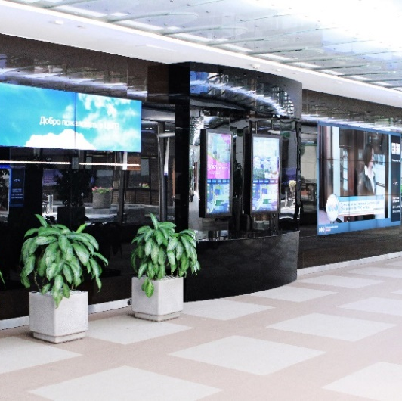
DIGITAL SIGNAGE ДЛЯ ЦЕНТРА МЕЖДУНАРОДНОЙ ТОРГОВЛИ
Панели смонтированы более чем в 100 лифтовых холлах, 37 лифтах, в барах, ресторанах, переговорных комнатах и других зонах
250 носителей объединены в единый аудиовизуальный комплекс. Система Digital Signage позволяет дистанционно управлять выводом информации на группу дисплеев или на каждое устройство в отдельности
Внедрение интеллектуальных медиасистем
Создание мультимедийной инфраструктуры конференц-зала
Оснащение отеля мультимедийным интеллектом
Оснащение комплекса конференц-залов отеля

Slide 50
МУЛЬТИМЕДИЙНЫЕ РЕШЕНИЯ ДЛЯ ОТЕЛЕЙ
FOUR SEASONS HOTEL MOSCOW
Оснащение 320 общественных зон отеля мультимедийными системами
КРОК оборудовал мультимедийными системами 2 переговорные комнаты, 2 бальных зала, 3 конференц-зала, 320 общественных зон, включая бары, рестораны, спа-центр. В отеле внедрено нескольких типов медиасистем: интеллектуального освещения, фонового озвучивания в общественных зонах, централизованного управления всем комплексом оборудования. За счет управления всем оборудованием из единой точки заказчик снижает эксплуатационные издержки.
KORSTON HOTEL MOSCOW
Оснащение залов интеллектуальными мультимедиасистемами
Оснащение всего комплекса помещений Korston Hotel Moscow современными мультимедиасистемами. Зона ресторана, боулинга и бильярда преобразована в 7 современных конференц-залов и крупную конгресс-площадку.
HAMPTON BY HILTON VOLGOGRAD
Создание мультимедийной инфраструктуры конференц-зала
Cоздан универсальный конференц-зал с передвижными звукоизолирующими стенами, тремя системами освещения, функцией настройки оборудования с помощью iPad.

Slide 51
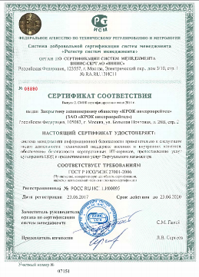
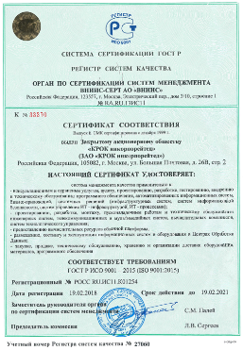
ЛИЦЕНЗИИ И СЕРТИФИКАТ КАЧЕСТВА
Более 10 лет система менеджмента информационной безопасности КРОК сертифицирована по российскому ГОСТ Р ИСО/МЭК 27001-2006 и мировому ISO/IEC 27001:2013 стандартам.
Система качества в компании КРОК действует более 20 лет
Сертификат качества Р ИСО 9001-2015 подтверждает соответствие процесса разработки, сопровождения и обслуживания автоматизированных систем международным стандартам качества

Slide 52
CrocIncorporated
Crocinc
Crocincor
Croc
Crocincor
Crocitnow

